Slide 1
龙净CV项目第四次汇报
汇报人：朱占宸
日期：2021.9.5

Slide 2
Stage2
1. 动作识别思路
2. 坐标系转换
3. 识别率提升：（1）粉尘影响（2）误识别
4. 行人识别

Slide 3
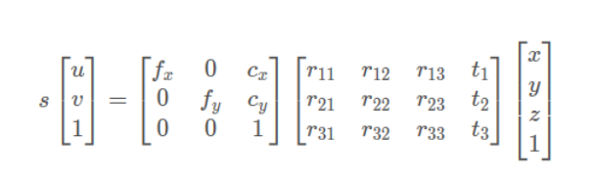
坐标系转换
像素坐标系→世界坐标系
深度
内参数
外参数

Slide 4
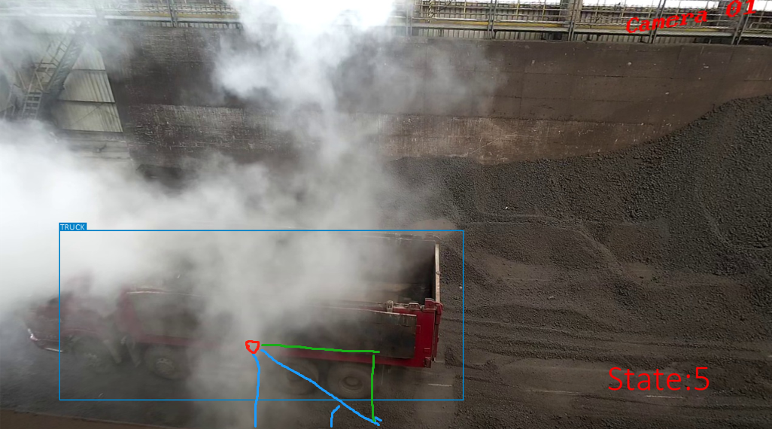
坐标系转换
像素坐标系→平面坐标系
(1)与实际坐标系会有一定误差
(2)俯仰角不同造成飘移

Slide 5
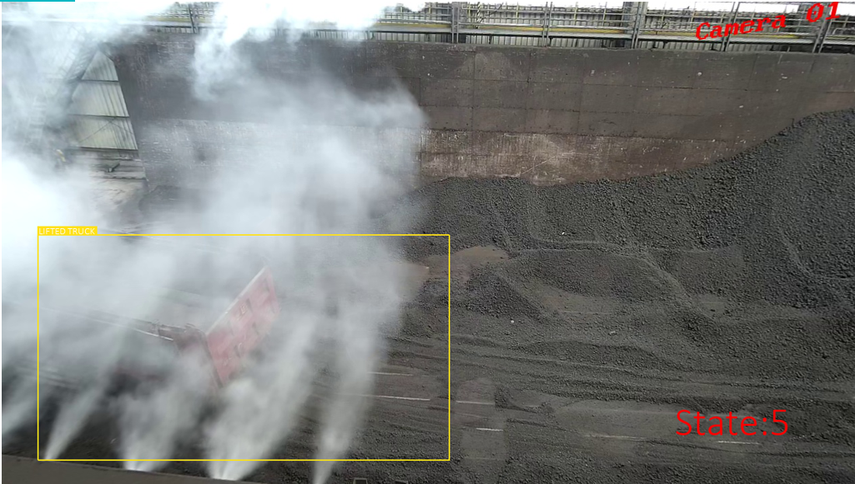
识别率提升：（1）粉尘影响
(1)影响TOP-K（尤其是添加行人后）及重叠率的选取
(2)粉尘遮挡物体，影响准确率
min_score=0.4, max_overlap=0.45,
top_k=5

Slide 6
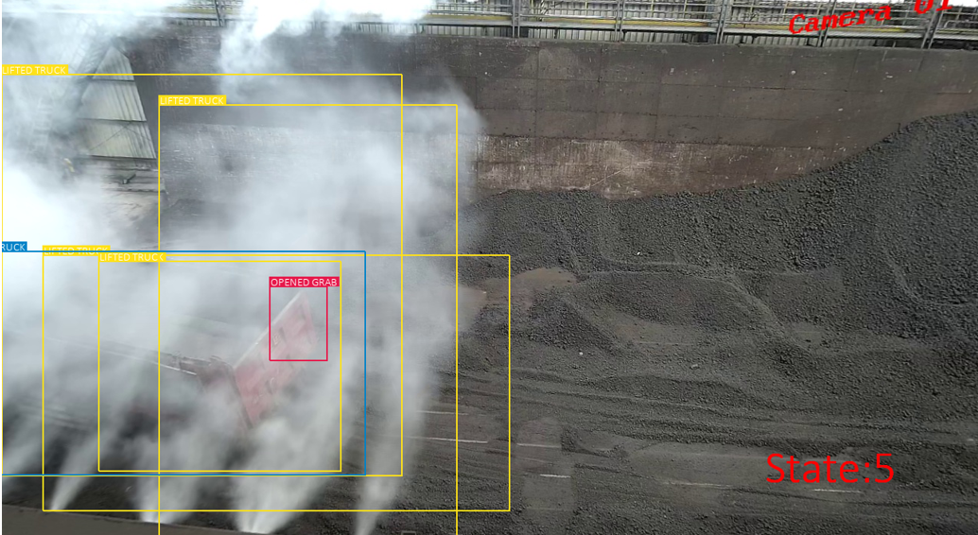
识别率提升：（1）粉尘影响
(1)影响TOP-K（尤其是添加行人后）及重叠率的选取
(2)粉尘遮挡物体，影响准确率
min_score=0.1, max_overlap=0.45,
top_k=10

Slide 7
识别率提升：（1）粉尘影响
(1)影响TOP-K（尤其是添加行人后）及重叠率的选取
(2)粉尘遮挡物体，影响准确率
解决方法：
是否能去掉粉尘标签数据？
优点：
(1)降低对参数的限制（↓min_score,↑top-k）
(2)更有效识别被遮挡物体
(3)方便对行人的识别

Slide 8
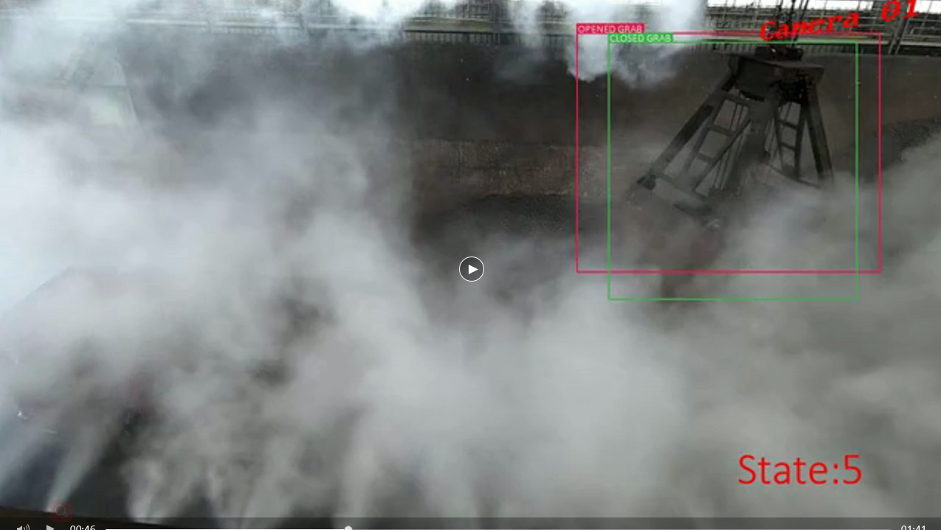
识别率提升：（2）误识别
(1)旋转物体的误识别
(2)同类物体的同时识别

Slide 9
识别率提升：（2）误识别
(1)旋转物体的误识别
(2)同类物体的同时识别
解决方法：
问题1：(1)添加旋转标签(工作量较大)进行训练
(2)训练集多添加包含旋转物体的图片
问题2：(1)对预测标签进行限制，同一张图片最多有一个同类标签 (lifted_truck/truck)(opened_grab/closed_grab/rotation_grab)

Slide 10
感谢聆听！

